Slide 1
Mejora de Procesos
Versión corta

Slide 2

MARCO REFERENCIAL

Slide 3
PND

Slide 4
Estrategia transversal
Gobierno Cercano y Moderno… busca que programas derivados del PND 13-18 se orienten…
  Al logro de resultados,
  a la optimización en el uso de los recursos públicos,
  al uso de nuevas TIC y
  al impulso de la transparencia y la rendición de cuentas.
LPRH, Art. 61… expedir PMP… eficiencia y eficacia en la gestión pública APF.

Slide 5
PGCM
3ª Estrategia Transversal + Art. 61 = PGCM. UPMGP, SFP.
OBJETIVO 4. Mejorar la gestión pública gubernamental en la APF.
ESTRATEGIA | LINEAS DE ACCIÓN
4.1. Transformar los procesos de las dependencias y entidades.
4.5. Simplificar la regulación que rige a las dependencias y entidades para garantizar la eficiente operación del gobierno. (El seguimiento es de manera conjunta con la Comisión Federal de Mejora Regulatoria (COFEMER)). | 4.1.1 Alinear los procesos de las dependencias y entidades a la planeación estratégica, v a los objetivos v Metas Nacionales e institucionales. 4.1.2 Implementar mecanismos para que las dependencias y entidades generen los mapas de los procesos para facilitar su análisis y mejora. 4.1.3 Estandarizar procesos con fines similares para homologar su operación v garantizar la calidad de sus resultados. 4.1.4 Desarrollar e implementar proyectos de mejora institucional e interinstitucional para hacer más eficientes los procesos del gobierno. 4.1.5 Redistribuir las actividades asignadas a los recursos humanos alineándolas a los procesos mejorados. 4.1.6 Evaluar los resultados de los procesos a través de indicadores, para promover la mejora continua de su operación. 4.1.7 Promover un modelo de cultura organizacional y de servicio público para incentivar el logro de resultados. 4.1.8 Promover procesos de innovación, la transferencia del conocimiento y mejores prácticas entre instituciones, para incrementar la eficiencia y eficacia gubernamental.
Indicador: | Satisfacción de los usuarios respecto a los servicios.

Slide 6
PPPO
Decreto de Austeridad, Art. 6… bases de colaboración… compromisos relativos… respectivos indicadores de desempeño.
  Optimizar los procesos, previa alineación y mapeo, implementando mejoras y redistribuyendo las actividades asignadas al recurso humano, a través de proyectos en los que participen una o más dependencias y entidades… Porcentaje de procesos prioritarios optimizados.
  Estandarizar procesos con fines similares para homologar su operación y garantizar la calidad de sus resultados, previa alineación y mapeo.

Slide 7

POPROPO

Slide 8
Intencionalidad del PGCM
Administración Pública Federal
Aumentar Satisfacción
Alcanzar resultados con mejor uso de recursos
Clientes y usuarios
Productos y servicios
Usuarios internos
Procesos administrativos

Slide 9
Optimización de Procesos
Alineación y mapeo.
Reducir/eliminar trabajo que no aporta valor.
Reducir los tiempos de ejecución.
Uso efectivo y transparente de recursos.
Implementando mejoras.

Slide 10
Propuesta
Optimización de Procesos
Porcentaje de procesos prioritarios optimizados
• Identificación de los procesos prioritarios.
• Metodología para optimizar procesos.
• Cálculo del indicador.
• Medios de verificación del cálculo del indicador.

Slide 11

ID DE PROCESOS PRIORITARIOS

Slide 12
Conceptos
Macroproceso.
Agrupación de los principales procesos de una materia en particular. Los macroprocesos abarcan diferentes áreas de la dependencia o entidad.
Un macroproceso se conforma por procesos.

Slide 13
Conceptos
Proceso.
Conjunto de actividades mutuamente relacionadas o que interactúan, las cuales transforman elementos de entrada en resultados (salidas: bienes o servicios).
El proceso es un fragmento bien definido cuya funcionalidad es parte de un macroproceso.
El tamaño del proceso debe estar determinado por lo que pueda ser gestionado por el dueño del proceso.

Slide 14
Conceptos
Subproceso.
Fragmento específico o bien definido, cuya funcionalidad es parte de un proceso más grande, y que incide en el logro de los resultados esperados.

Slide 15
Conceptos
Entrada.
Es lo que se va a transformar durante la ejecución de un proceso, es decir, aquello a lo que se le va a agregar valor durante la ejecución del proceso.
Proveedor.
Organización o persona que proporciona entradas como materiales, información y otros insumos. En un proceso puede haber uno o varios proveedores, ya sea internos (otros procesos) o externos.

Slide 16
Conceptos
Salida.
Producto resultado de un proceso. Los productos pueden ser bienes o servicios.
Usuario (cliente).
Organización o persona que recibe un producto. El usuario (o cliente), puede ser interno o externo a la organización. Si el usuario es interno a la organización, el producto puede convertirse en entrada de otro proceso interno.

Slide 17
Conceptos
Dueño del proceso.
Persona responsable de la administración del proceso en su totalidad, es decir, de verificar su correcta ejecución y mejoramiento continuo. También se le conoce como "responsable del proceso" o "propietario del proceso".

Slide 18
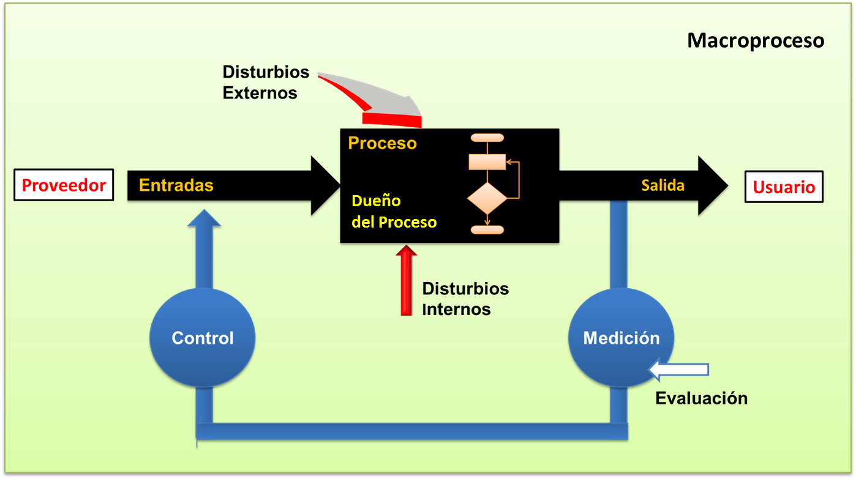
PEPSU

Slide 19
Clasificación SFP
Clasificación de procesos
Procesos Sustantivos
Relacionados con tramites y servicios
No relacionados con tramites y servicios
Procesos Administrativos
Ad hoc

Slide 20
Tabla de clasificación de procesos
Proceso | Homoclave | Proceso rel. con trámites y servicios | Proceso no rel. con trámites y servicios | Proceso Administrativo
Proceso a . Proceso n | Pr-SUST-AICM-001
Homoclave : Pr-SUST-XXXX-YYY.
Pr… Proceso.
SUST/ADM… Proceso Sustantivo.
XXXX… siglas de la dependencia o entidad.
YYY… un número consecutivo, comenzando por 001.
Entregable del 2º informe trimestral de las bases de colaboración.

Slide 21
Procesos relacionados con T/S
Aplican criterios de priorización de los:
  Lineamientos que establecen los criterios para la priorización de trámites y la elaboración de propuestas para su simplificación.
  Lineamientos relativos a la digitalización estandarizada de trámites y servicios con apego en la Estrategia Digital Nacional.

Slide 22
Procesos no relacionados con T/S
Mayor contribución al cumplimiento de los objetivos y metas de la dependencia o entidad.
Contribuye a la satisfacción de los usuarios respecto a los servicios de…
Alta demanda de sus productos o servicios.
Tiempos elevados en su realización.
Elevado costo.
Elevado número de quejas.

Slide 23
Matriz para ID de procesos prioritarios
Proceso | 1. Mayor contribución al cumplimiento de los objetivos y metas de la dependencia o entidad | 2. Contribuye a la satisfacción de los usuarios respecto a los servicios de la dependencia o entidad | 3. Alta demanda de sus productos o servicios | 4. Tiempos elevados en su realización | 5. Elevado costo | 6. Elevado número de quejas | Total
Proceso a
Proceso b
Proceso c
Proceso d
Proceso e
Proceso f
Proceso...
Cada proceso se evaluará a través de:
  Se pone una "X" por cada característica que tenga.
  En "Total" se suman las "X" registradas.
  Es prioritario el proceso que tenga un valor > 0.
  Entregable del 2º informe…

Slide 24
Ejercicio por Área
Desarrollar…
  Tabla de clasificación de procesos.
  Matriz para ID de procesos prioritarios.
  Mapear uno de los Procesos Prioritarios en alto nivel.

Slide 25

MAPEO DE PROCESOS

Slide 26
Niveles del mapeo
Mapeo de procesos = Diagramación de Procesos.
Alto… EPS (PEPSU). Bajo… flujograma.
Ejemplos: http://www.normateca.gob.mx/Archivos/PRRHH/default.htm

Slide 27
Mapeo de P Sustantivos
Scrap
Retrabajo
Malo
Malo
Bueno
Bueno
Pasos Operacionales
Puntos de Decisión
Puntos de Inspección/Medición
Cuellos de Botella (retardo)
Almacén
Transporte, Flujo de Material
Warehouse
Notes:
Most common symbols:
Diamond = DECISION
Box / Rectangle = PROCESS STEP
Symbols are not as important as structure and content.

Slide 28
Flujogramas

Slide 29
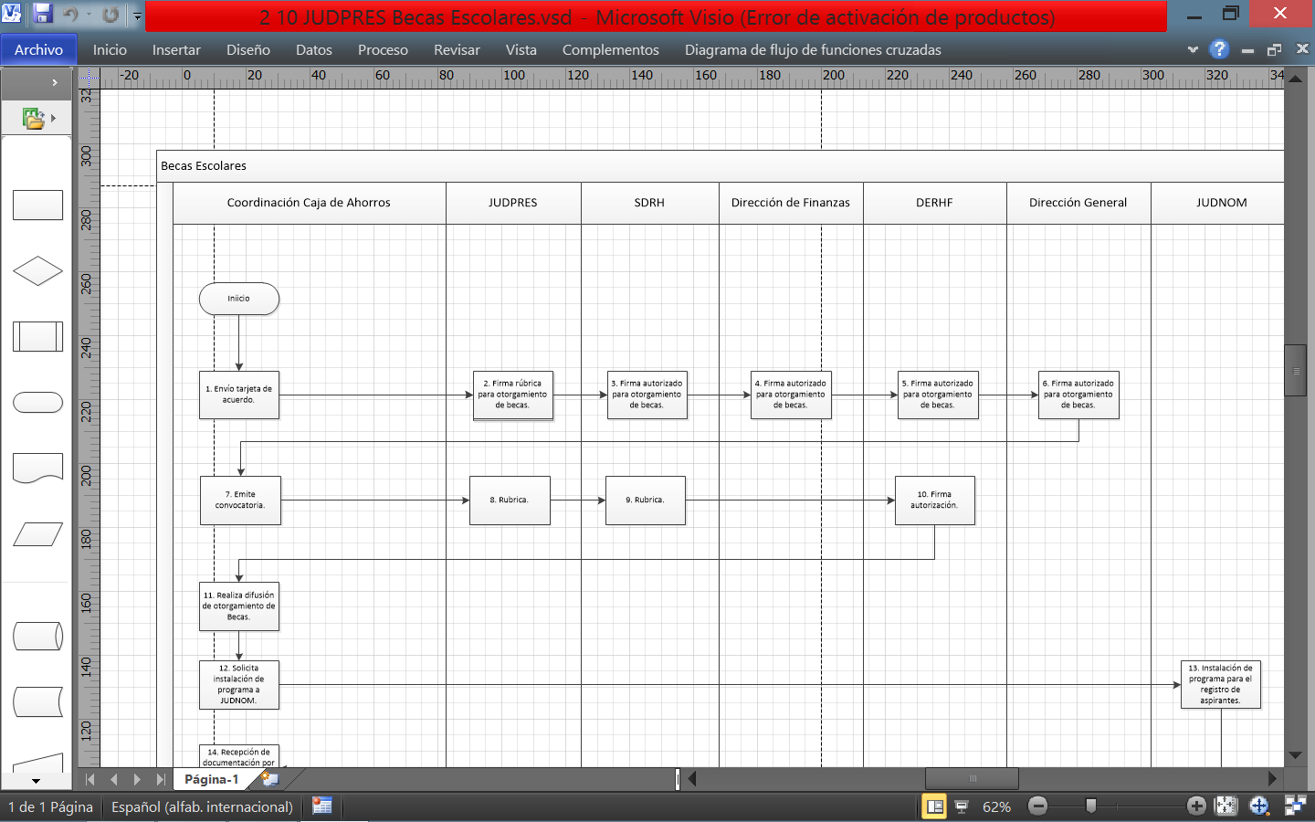
Flujogramas

Slide 30

OPTIMIZACIÓN DE PROCESOS

Slide 31
Bases de la Optimización
ID – explotación, soporte
Eliminar desperdicios & reducir AsVpN
Actividades en paralelo – Cuellos de botella
Clasificar – Cuantificar – Validar
(Valor, Desperdicios)
II. Optimizar DURACIÓN
I. Eliminar ACTIVIDADES
Reducción de Recursos
(Tiempo)

Slide 32
1. Eliminar Actividades.
Clasificar el valor de las actividades.
Cuantificar los resultados.
Validar los resultados.
Reducir AsVpN/Eliminar desperdicios.

Slide 33
1. Eliminar Actividades.
Se realiza el proceso con el mínimo de actividades, sin afectar la calidad del resultado.
  Actividades que añaden valor… OK.
  Actividades que NO añaden valor pero son necesarias… REDUCIR.
  Actividades innecesarias y no agregan valor… ELIMINAR.

Slide 34
1.1. Eliminar por valor.
No. | Actividad | Agrega Valor | No agrega Valor pero es necesaria | Innecesaria y sin valor agregado
1 | Actividad 1 | X
2 | Actividad 2 |  | X
3 | Actividad 3 | X
4 | Actividad 4 |  |  | X
: |  |  | X
n | Actividad n | X
 | Total por Tipo de Valor | 3 | 2 | 1

Slide 35
1.1. Eliminar por valor.
VA
Comienzo
Coloc. Reve. en estan.
Inspeccionar
Instalar en plantilla y taladrar
A
Devolver para reprocesar
VA
VA
Verif. anter. acabado
Pulir, sacar orej, desba, limpi. & appli. sellado
Remache manual , identicar y marcar
A
Aplicar, rociar puntos
B
Remediación puntos
VA
VA
B
Taladrar agujeros identificación
Remachado automático
Aplicar líquido chapa relleno
Taladro final avellanado
C
VA
C
Instalación corchete/ fijador
Limpiar, ident. y reparar marcas
Inspeccionar
Enviar al próximo paso
Fin

Slide 36
1.2. Eliminar por desperdicio.
Requerimiento
es puesto, dentgro
de un checklist
•
Checklist Incompleto
•
1 Día - 21 Dias
Si
Gte de Ventas prepara
Gerente de Ventas..
revisa producto y precio
con el cliente
La requisión por el
Departamento de
cotizaciones
El requerimiento es
enviado a cotizaciones
y es escrito soporte
Requerimiento
No
•
Requisición no enviada
Mail
•
Errores al escribirlo
•
Requsición pérdida
E - Mail
•
Falta de entendimiento de los requisitos
•
Requisión incompleta
Fax
•
5 Min - 1/2 Día
•
Formato no formal
MS - Mail
•
1 Día - 5 Dias
Telefono
La cotización se
escribe a máquina por
el especialista de
Cotizaciones y es firmada
Autorizada por el cliente
se adicona al sistema
al BOM
Código de producto y
precio es activado en
el BOM
Autorizada se
presenta
al cliente
•
5 Min - 1/2 Día
•
5 Min - 1/2 Día
•
Errores al escribirlo
•
Falta de entendimiento de los requisitos
•
1 Día - 3 Días
Notes:
You may want to explain what a transactional process is.
Simply, it is any process that does not actually manufacture or assemble a product.

Slide 37
1.2. Eliminar por desperdicio.
Actividad innecesaria que consume recursos y no añade valor en su ejecución. Existen 9 tipos.

Slide 38
Tipología de Desperdicios
Desperdicio | Explicación | Ejemplo
Espera. | Actividades que implican un tiempo de demora. | Esperar la firma de aprobación de un documento.
Acumulación de documentos. | Actividades que provocan colas de expedientes. El exceso de inventario quita espacio . Convierte la documentación en obsoleta si las peticiones de trabajo cambian. | Acumulación de documentos pendientes de tramitar; exceso de folletos informativos.
Defectos. | Actividades que tengan errores en su ejecución. | Corregir errores en documentos; archivar documentos en el sitio equivocado; gestionar reclamaciones; comprobar errores provocados por causas diversas.

Slide 39
Tipología de Desperdicios
Repetición de actividades o Sobreproceso. Actividades que se duplican, Burocracia excesiva. P. ej. Introducción de la misma información en diversos sistemas de información; Solicitud de documentos innecesarios, redundantes: Múltiples cambios de ubicación de un elemento; Solicitar la aprobaci6n de muchos niveles jerárquicos en un mismo documento.
Desperdicio | Explicación | Ejemplo
Costumbres. | Actividades asociadas a la cultura organizativa de cada unidad que se ejecutan sin ser necesarias. | Revisión del formato y el estilo de las resoluciones, hacer fotocopias para tramitar a los ciudadanos, etc.
Transporte. | Actividades que implican un traslado de la documentación entre las diferentes unidades. | Traslado de expedientes físicos de una oficina a otra.
Repetición de actividades o Sobreproceso. | Actividades que se duplican, Burocracia excesiva. | Introducción de la misma información en diversos sistemas de información; Solicitud de documentos innecesarios, redundantes: Múltiples cambios de ubicación de un elemento; Solicitar la aprobaci6n de muchos niveles jerárquicos en un mismo documento.

Slide 40
Tipología de Desperdicios
Habilidades mal aprovechadas. Actividades de poco valor realizadas por un perfil superior. P. ej. Desarrollo de actividades propias de los operativos por parte de los directivos.
Desperdicio | Explicación | Ejemplo
Movimiento. | Envío de expedientes en físico internamente; Desplazarse del escritorio a la fotocopiadora; Buscar un documento en el escritorio de un compañero; Tomar documentos que tendrían que estar al alcance de la mano. | Envío de expedientes en físico internamente; Desplazarse del escritorio a la fotocopiadora; Buscar un documento en el escritorio de un compañero; Tomar documentos que tendrían que estar al alcance de la mano.
Habilidades mal aprovechadas. | Actividades de poco valor realizadas por un perfil superior. | Desarrollo de actividades propias de los operativos por parte de los directivos.
Sobreproducción. | Trabajar grandes cantidades de documentos para distribuir a personas que no los requieren. | Enviar copias de documentos a una relación de personas que no las solicitaron ni las requieren y que jamás las van a leer.

Slide 41
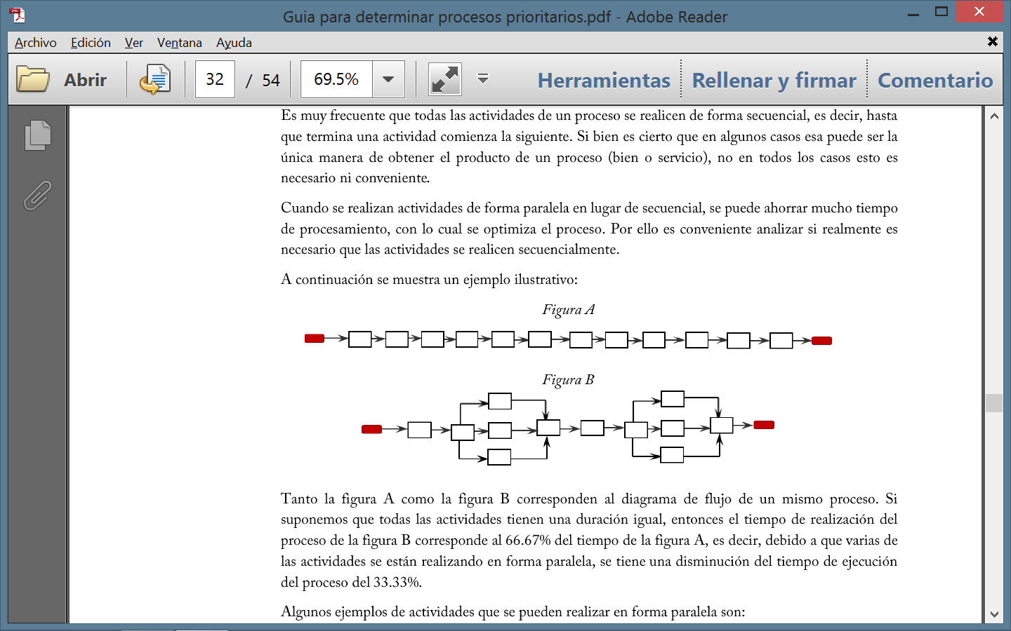
2. Duración por paralelo.

Slide 42
2. Duración por cuello de botella.
La Meta.

Slide 43
Mejora de Procesos
AMDG

